Slide 1
Projet : sonification d’interface
Romain Le Bail – Nathalie Lurin
Encadre par :
Sébastien Denjean – Vincent Roussarie – Jean-François Petiot

Slide 2
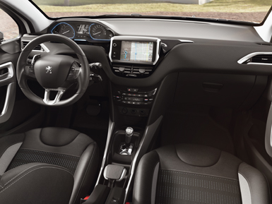
Contexte du projet
Sonification de la commande gestuelle d’une interface
1
1: Ecran de contrôle des utilitaires du véhicule
2: capteur vidéo
3: zone de détection de gestes
2
3

Slide 3
I. Présentation générale de la solution
LEAP
Gestes par défaut
Positions absolues
Vitesses
UTILISATEUR
SCRIPT PYTHON
SON
Gestes améliorés
Positions / écran virtuel
Evènements
Vitesses
PATCH PD

Slide 4
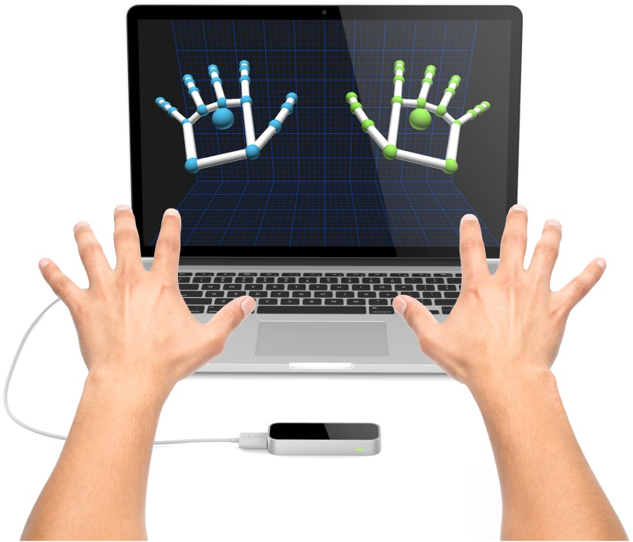
I. Présentation générale de la solution: capteur
Capteur Leap Motion
3 capteurs vidéo + 2 infrarouge
Position et vitesse des différents éléments de la main (articulations, os…)
Précision de l’ordre du mm
Reconnaissance de certains gestes de base

Slide 5
Présentation générale de la solution (suite)
Gestes sonifiés:
Swipe gauche/droite et haut/bas
Cercle
Screentap/keytap
Sortie de la zone
Proposition de 2 thèmes:
Mécanique
Papier

Slide 6
II. Modulation des sons : cercle et validation
Pour le cercle :
Spatialisation droite/gauche ou gauche/droite suivant l’orientation du cercle
Durée fixe, suivi d’un son de validation
Sensibilité de la reconnaissance du cercle réglable
Pour le son de validation :
Pas de modulation : simple son ponctuel
Se déclenche lors de gestes de confirmation

Slide 7
II. Modulation des sons : swipe
Gauche / Droite :
Spatialisation (panning + delay) suivant la direction du geste
Haut / Bas :
Amplitude croissante/décroissante suivant la direction du geste
Commun à tous les gestes :
La vitesse de lecture du son dépend de la vitesse du geste
Pas de son de confirmation

Slide 8
II. Modulation des sons : zone
22 cm
ECRAN VIRTUEL
30 cm
35 cm
22 cm
USB
LEAP

Slide 9
II. Modulation des sons : zone
Définition de la zone :
Parallélépipède devant l’écran virtuel, de taille réglable
Définie par défaut à 35cm de large, 30cm de haut, 22cm de profondeur
Son associés :
Début de sortie de zone : simple son ponctuel
Son continu :
Silence hors de portée du LeapMotion
Accord inharmonique + bruit au plus éloigné qui se transforme progressivement en accord harmonique sans bruit dans la zone

Slide 10
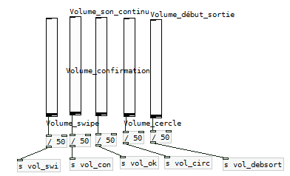
II. Modulation des sons : mixer
Le volume de chaque son est contrôlé par un mixer général dans Pure Data
Les volumes sont envoyés aux différents sous-patch grâce aux fonctions send et receive

Slide 11
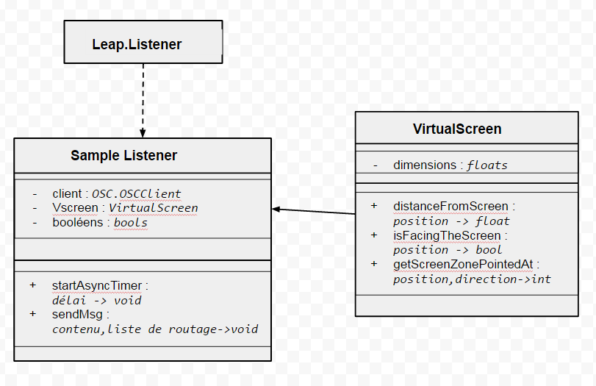
III- Traitement des données du Leap Motion
Interface de programmation choisie : Python

Slide 12
III- Traitement des données du Leap Motion
Communication avec Pure Data
Protocole OSC implémenté dans plusieurs langages
Envoie des données sur un port écouté par Pure Data
Routage des données en fonction des informations qu’elles contiennent
Prise en compte de la zone
Savoir si un point est dans la zone en face de l’écran (isFacingTheScreen)
Savoir la distance d’un point à l’écran (distanceFromScreen)
Savoir quelle zone l’utilisateur pointe avec son doigt (getScreenZonePointedAt)

Slide 13
III- Traitement des données du Leap Motion
Gestions des événements
Utilisation des gestes déjà fournis avec le Leap Motion
Réglage des paramètres du Leap Motion pour qu’il soit plus sensible
moins de faux-positifs par l’ajout d’un timer après chaque geste
Geste reconnu uniquement à partir du mouvement de l’index
Possibilité d’améliorer la reconnaissance des gestes par d’autres moyens
Réseau de neurones
Algorithmes plus simples

Slide 14
IV. Le futur du projet
Amélioration de la reconnaissance des gestes existants / ajout de nouveaux gestes :
Possibilité d’utiliser le réseau de neurones inclus dans le projet
Script de capture de données fonctionnel
Ajout de nouveau thèmes
Utilisation de plus d’informations pour moduler les sons : position, vitesse au cours du temps…

Slide 15
Démonstration

Slide 16
Conclusion
Réalisé :
Amélioration de l’API du Leap
Modulation des différents sons : spatialisation, variation de vitesse de lecture et d’amplitude
Deux thèmes sonores cohérents
A faire :
Explorer d’autres modulations
Prendre en compte l’environnement sonore réel de la voiture
Continuer l’amélioration de la reconnaissance des gestes
Travailler les sons plus finement
Tester le prototype sur un panel d’utilisateurs potentiels

Slide 17
Des questions ?
Merci!

